Slide 1
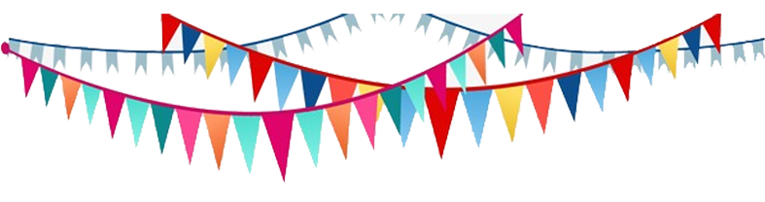

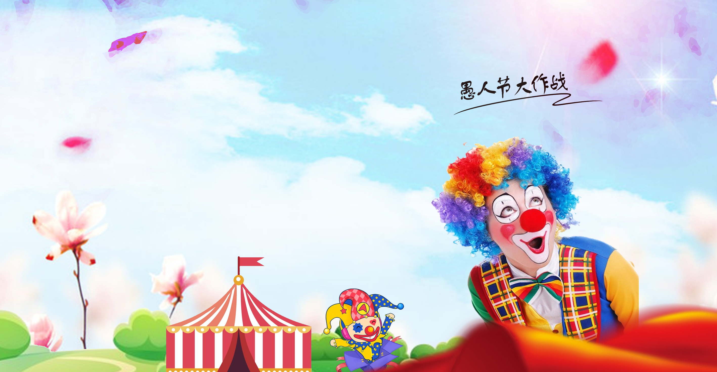

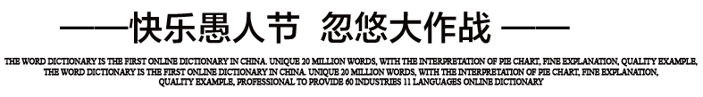

快
乐

Slide 2
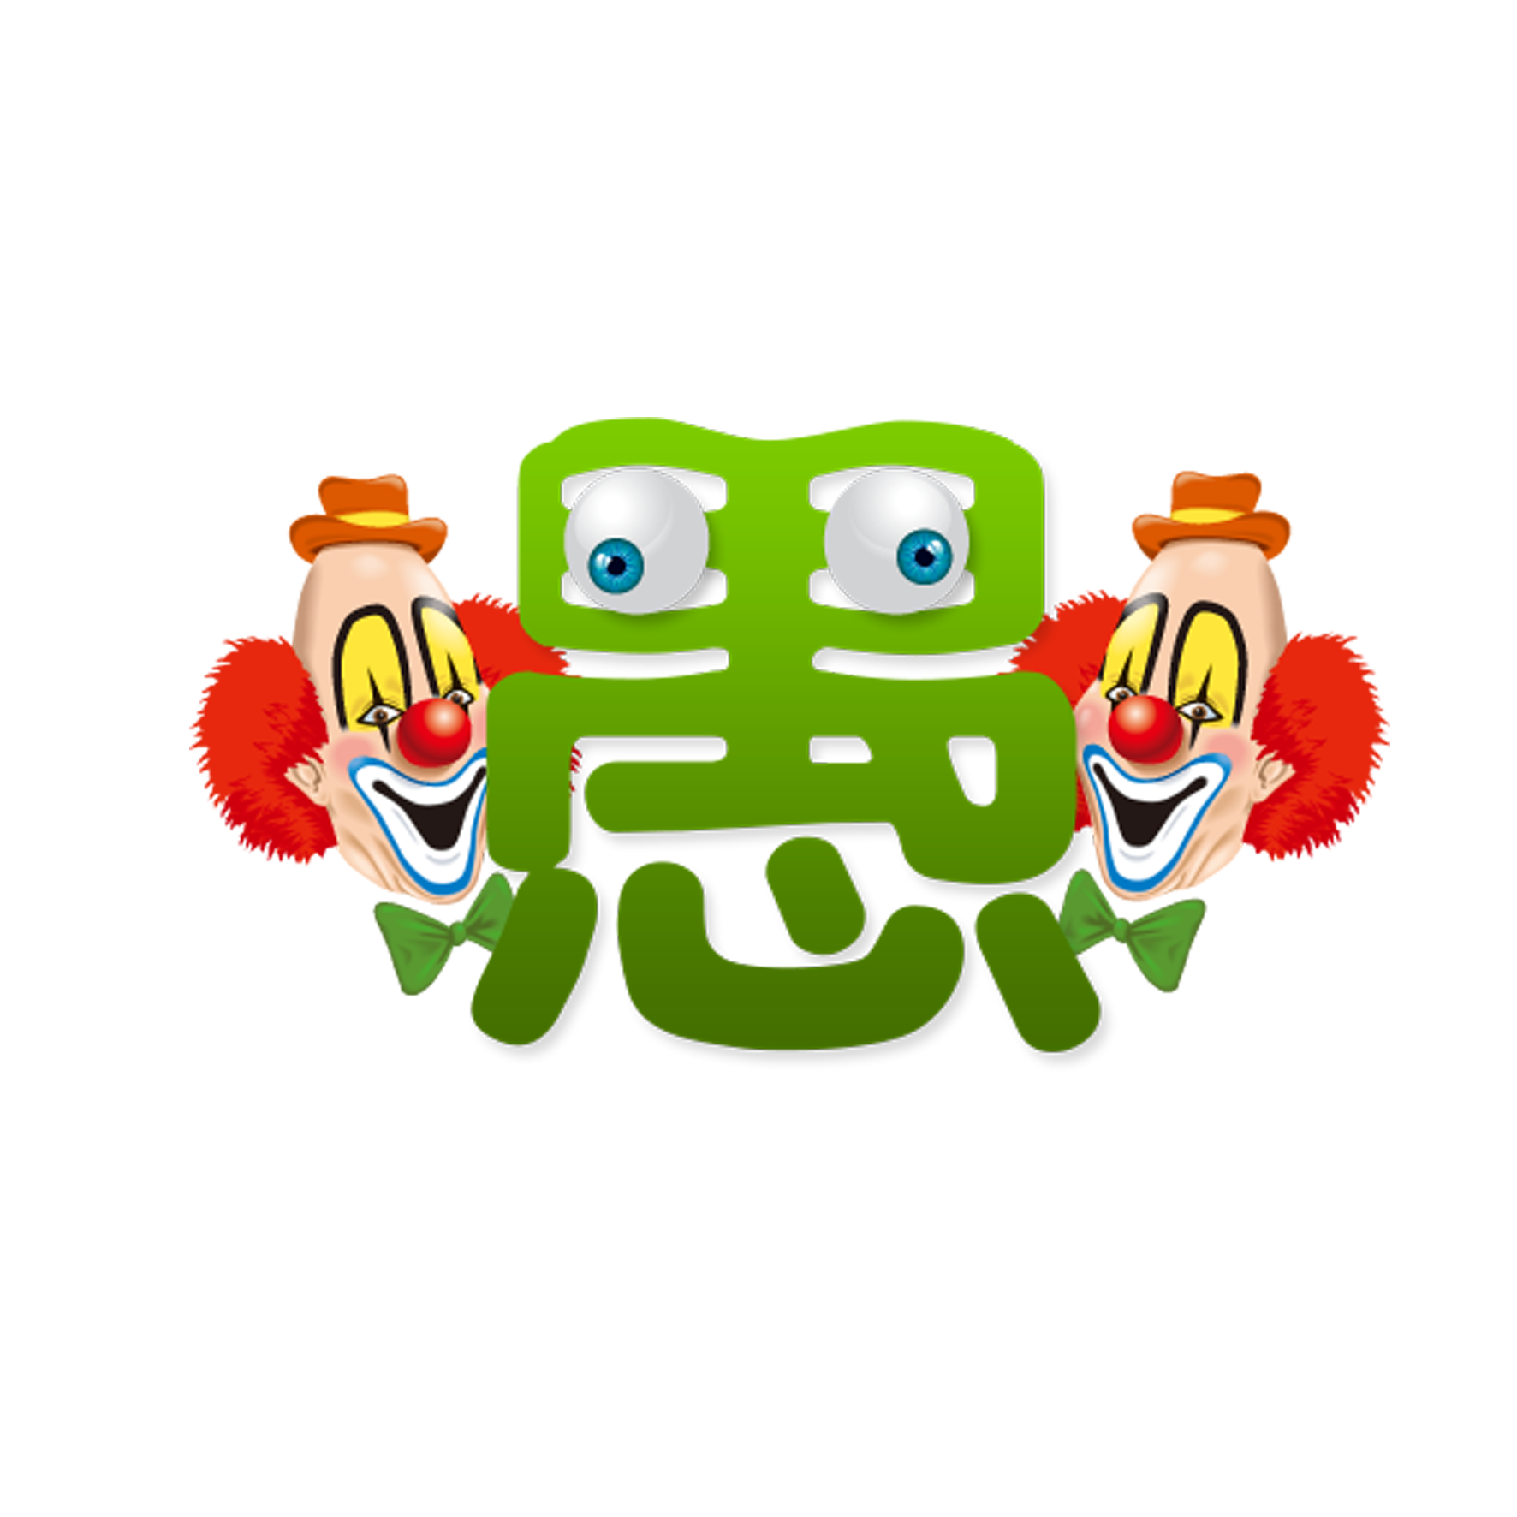

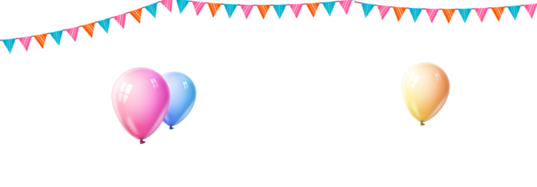

前 言
愚人节起源于法国。 1564年，法国首先采用新改革的纪年法——格里历(即目前通用的阳历)，以1月1日为一年之始。但一些因循守旧的人反对这种改革，依然按照旧历固执地在4月1日这一天送礼品，庆祝新年。主张改革的人对这些守旧者的做法大加嘲弄。聪明滑稽的人在4月1日就给他们送假礼品，邀请他们参加假招待会．并把上当受骗的保守分子称为“四月傻瓜”或“上钩 的鱼”。从此人们在4月1日便互相愚弄，成为法国流行的风俗。18世纪初，愚人节习俗 传到英国，接着又被英国的早期移民带到了美国。

Slide 3
1
愚人节的由来
2
愚人节的习俗
目录
contents
3
愚人节节日时间
4
愚人节事件
5
一个小游戏

Slide 4
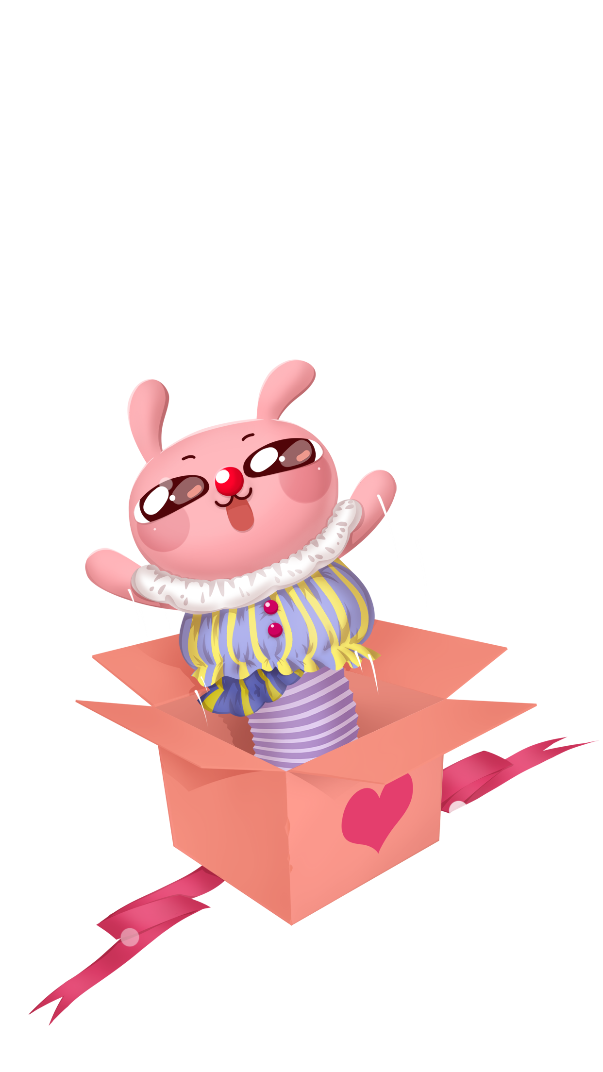
1
愚人节的由来

Slide 5



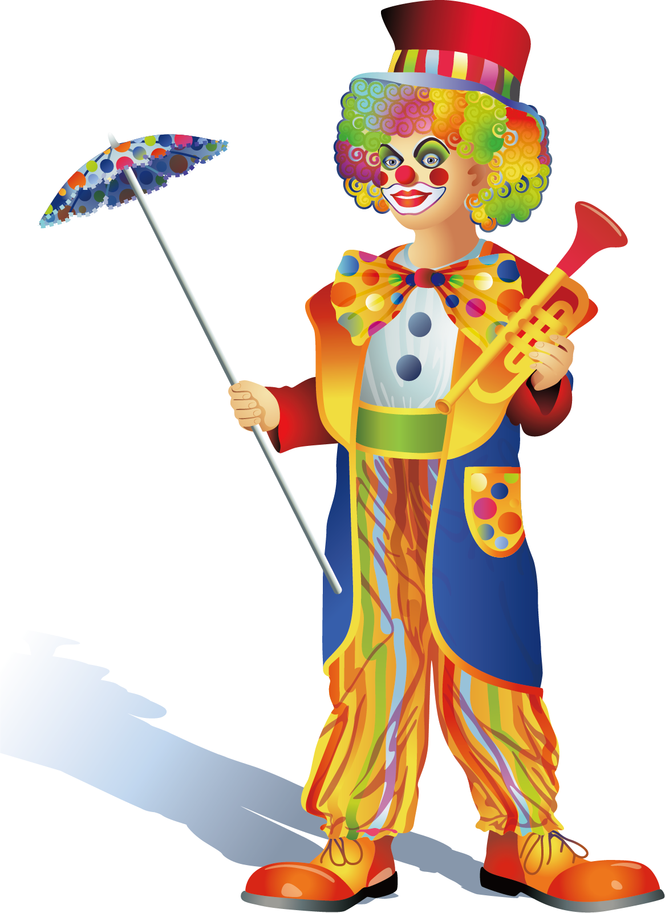
愚人节由来
我们都过过愚人节，都知道愚人节是
四月一日，但是又有谁知道愚人节
起源于哪里呢？

Slide 6

愚人节由来
愚人节又称万愚节，已经有几百年的历 史了。关于他的起源，众说纷云。其中 最为流行的说法认为愚人节起源于法国。

Slide 7

愚人节由来
后来法国采用新改革的纪年法，以1月1日为一年的开始。但是仍然有一些人在4月1日送礼物，庆祝新年，主张改革的人对这些守旧者的做法大加嘲弄，并且把他们成为“四月傻瓜”。

Slide 8
2
愚人节的习俗

Slide 9


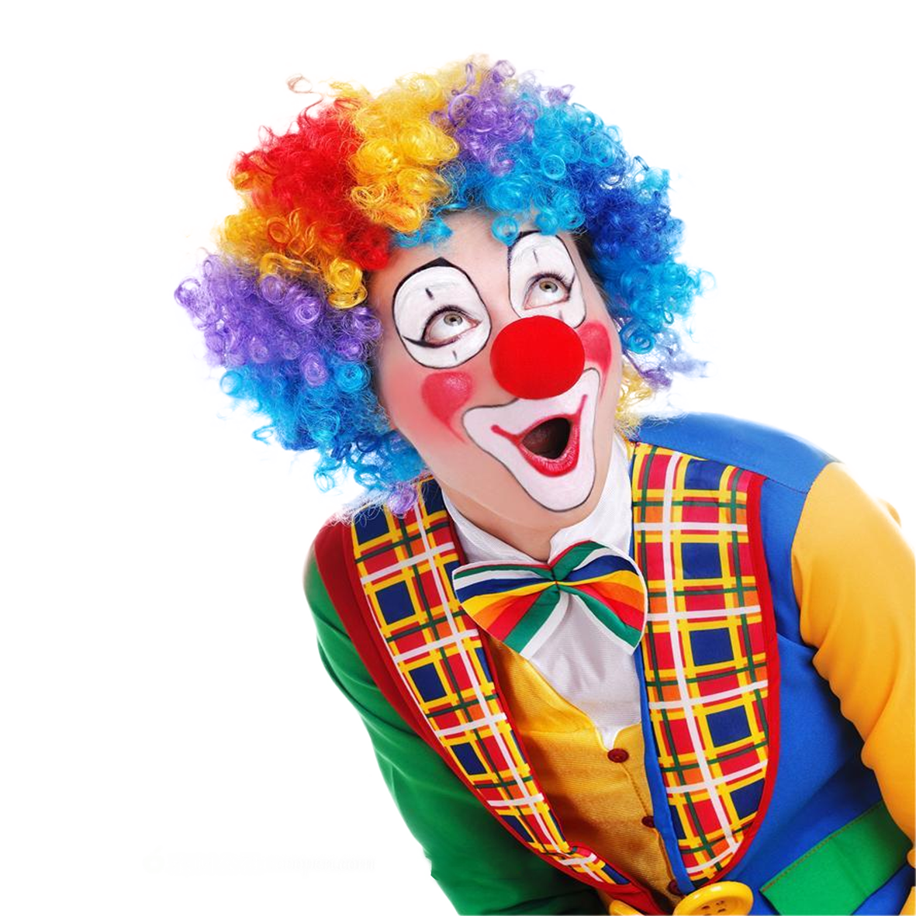
愚人节习俗
愚人节习俗 多数美国家庭要在节日这天举办鱼宴主人在节前向客人们发出邀请。 请帖是一条彩色纸板制成的小鱼,活泼别致。 餐桌用绿色和白色桌布装饰,中间摆放鱼缸和精巧的小钓鱼竿。

Slide 10

愚人节习俗
十六世纪的法国，人们在4月1日这
天过 新年，互赠礼物，举办晚会，
庆祝新年。 当时的庆祝方法与现在
相差无几。

Slide 11

愚人节习俗
这一天，人们尽可以发挥自己丰富 的想象力，哄骗、取笑、愚弄别人。而且，不管这样做之后出现什 么样的后果，人们也不负任何法律责任。

Slide 12
3
愚人节节日时间

Slide 13
愚人节节日时间
过了钟点还开玩笑的人会立刻碰钉子，自找没趣儿。有一首小诗是这样描述的：愚人节已过十二点，
待到来年愚人节、
愚人节这天玩笑只能开到中午12点之前，这是约定俗成的严格规矩。过了中午还找乐子的人是一个比被他取笑的人还大的傻瓜。
你这个大傻瓜来得晚、
愚人节你是傻瓜、
人
快
愚
节
乐

Slide 14
4
愚人节事件

Slide 15

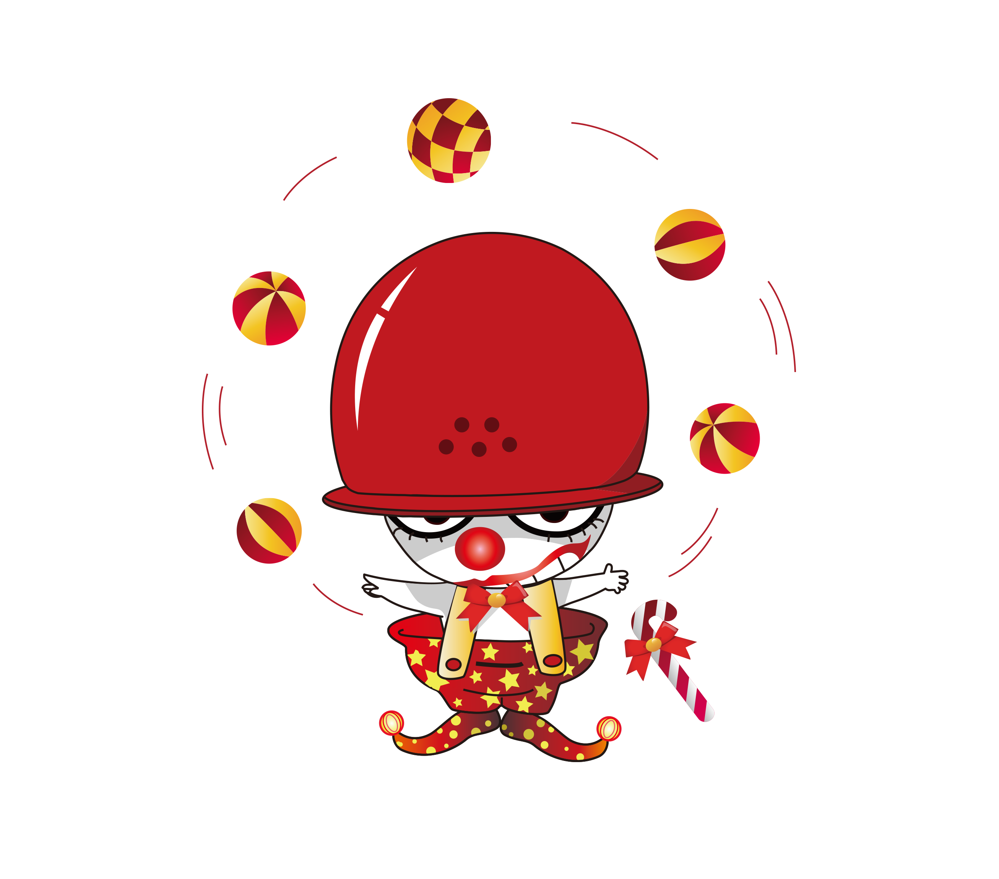
英国女王冒充
亲叔叔
1991年4月1日，英国《独立报》报道，有一位65岁的威尔士农夫是英女王伊丽莎白二世祖父乔治五世的私生子，换句话说，他拥有继承英国王位的权力。这一报道以“女王的王位受到威胁”为题，将这位农夫的身世形容得有板有眼，还称这位王位的合法继承人已经向当地法院提起诉讼，要求重新夺回本应属于自己的王位继承权。后来人们才恍然大悟：这是个愚人节玩笑！

Slide 16

尼克松复出
1992年的愚人节，美国公众广播电台报道说，因“水门事件”而下台的前总统尼克松已经宣布复出，角逐总统宝座。节目中还播出了一段“尼克松”的演讲，宣布他的复出，并称“从来没有做错过任何事”。节目播出后，观众反响强烈，纷纷打电话到电台抗议，主持人才道出事实真相：其实尼克松的讲话只是喜剧演员的表演。

Slide 17

比尔·盖茨不幸成
“愚人”
2002年4月1日，加拿大魁北克省蒙特利尔市一家法语电台的两位喜剧播音员决定愚人节要找个“更难欺骗的家伙”来“开心”一下，于是他们打电话给微软公司总部，声称是加拿大总理办公室工作人员，要让盖茨接听克雷蒂安总理的电话。令人惊讶的是，盖茨的助手竟然没有核实对方身份就轻易接通了老板的电话。于是，这两个“骗子” 从经济到Windows XP，谈得十分投机。

Slide 18

张国荣自杀
同日，著名香港歌影艺人张国荣在香港文华东方酒店（Mandarin Oriental）跳楼自杀。这一则死讯因在愚人节发生，消息虽然在网络上广泛流传，但一度被人认为是不可能的恶作剧；直至主要媒体（电视新闻、电台新闻）有所报道，才发觉消息属实（与外国媒体不同，香港媒体不会在愚人节制造假新闻），随即带来演乐圈、乐坛和香港以至各地华人的震撼，不少人士均称此事难以相信。大家一起怀念张国荣哥哥。

Slide 19
5
一个小游戏

Slide 20
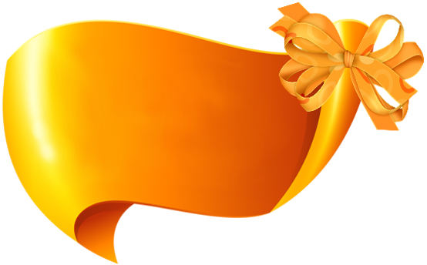
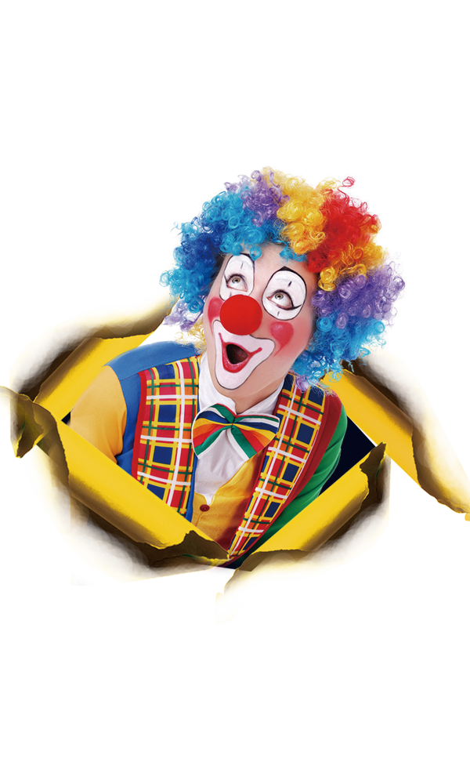
一个小游戏
（ 在饼干中间加一些牙膏）
（买一瓶可乐，加入各种作料，
给某人喝）

Slide 21
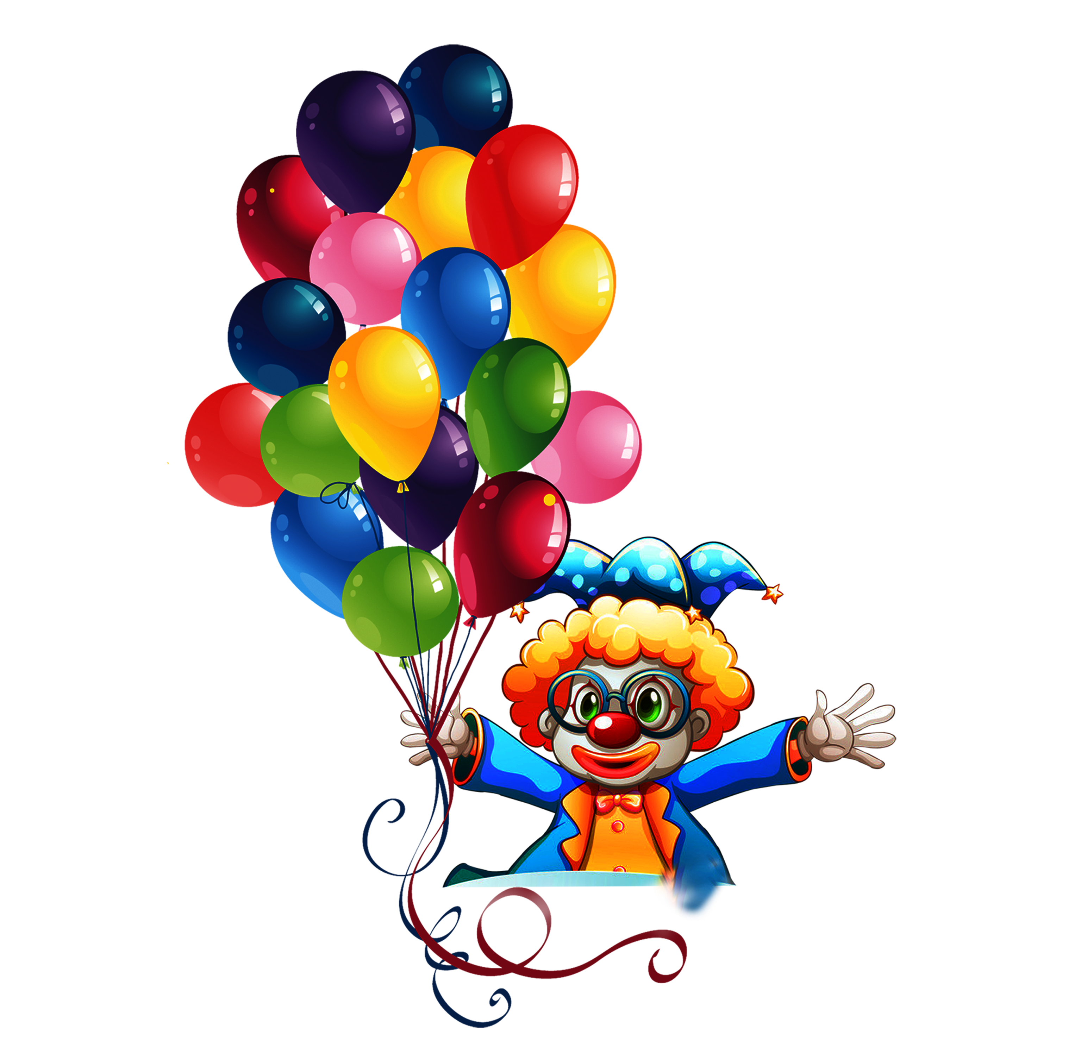

一个小游戏
当你的舍友睡着时，
重置它的闹钟

Slide 22


一个小游戏
在你的家里或者办公室放一
些糖果或者纸屑在关着的伞
里在4月1st乞求降雨

Slide 23
快
乐
感谢您的聆听

